Slide 1



UUPOTREBA MERN STACK-A ZA KREIRANJE E-COMMERCE APLIKACIJE
IVANA ALEKSIĆ 1590, LENA ŽIVKOVIĆ 1713
NAPREDNO SOFTVERSKO INŽENJERSTVO

Slide 2


SADRŽAJ
01
UVOD
02
MERN STACK
03
MONGO DB
04
NODEJS
05
EXPRESSJS
06
REACT
07
ZAKLJUČAK

Slide 3

UVOD

Slide 4


UVOD
Softversko inženjerstvo igra ključnu ulogu u savremenom društvu.
Omogućava razvoj inovativnih i efikasnih rešenja za različite industrije.
Izbor odgovarajućih tehnologija ključan je korak u razvoju softvera
Pravilan izbor tehnologija u softverskom inženjeringu direktno utiče na performanse, efikasnost i održivost projekta, igrajući ključnu ulogu u brzini razvoja, skalabilnosti i ukupnim troškovima.

Slide 5
MERN STACK

Slide 6

MERN STACK
MERN stack predstavlja kombinaciju četiri osnovne tehnologije, pružajući snažan okvir za izgradnju modernih web aplikacija.
NodeJS
MERN Stack se ističe zbog univerzalnosti JavaScript-a, brzog reaktivnog razvoja uz skalabilnost Node.js-a, fleksibilnosti MongoDB-a, podrške aktivnih zajednica i olakšane izrade Single Page Applications kroz React.
ReactJS
ExpressJS
MongoDB

Slide 7


MERN STACK
VRLINE
MANE
Jedinstven jezik
Open source
SEO izazovi

Slide 8

MONGO DB

Slide 9


MONGO DB
NoSQL sistem baze podataka
Fleksibilno i dinamičko modeliranje podataka
Horizontalno skaliranje
Drajveri i biblioteke za mnoge programske jezike

Slide 10
MONGO DB
VRLINE
MANE
Fleksibilnost
Indeksiranje
Transakcije
Složenost upita

Slide 11
EXPRESSJS

Slide 12

EXPRESS JS
Standardni NodeJS okvir
Omogućava lako definisanje ruta i upravljanje middleware-om
Razvoj brzih i skalabilnih web aplikacija.

Slide 13

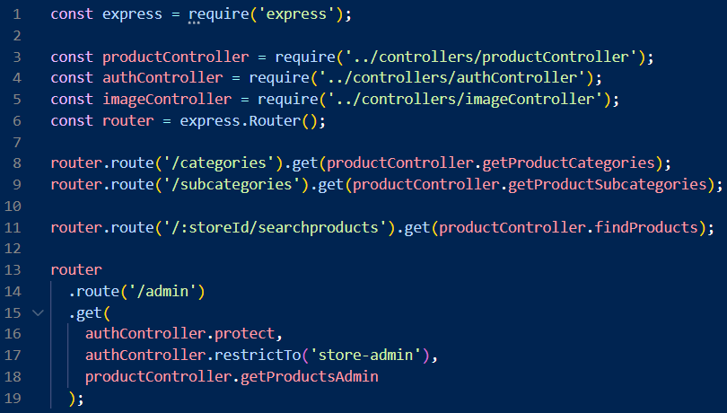
EXPRESSJS

Slide 14

EXPRESS JS
VRLINE
MANE
Brzina
Performanse
Asinhron kod
Nestruktuiranost

Slide 15
NODEJS

Slide 16

NODEJS
Javascript kod na strani servera
Izgradnja skalabilnih i mrežnih aplikacija visokih performansi
Arhitektura vođena događajima
Rukovanje aplikacijama u realnom vremenu koje zahtevaju brzu komunikaciju

Slide 17
NODEJS
Teži neblokirajućem i asinhronom načinu programiranja.
Nakon obrade zahteva za nekom datotekom, odmah je spreman da prihvati naredni zahtev.
Ima ugrađene biblioteke za HTTP i Socket komunikaciju.

Slide 18
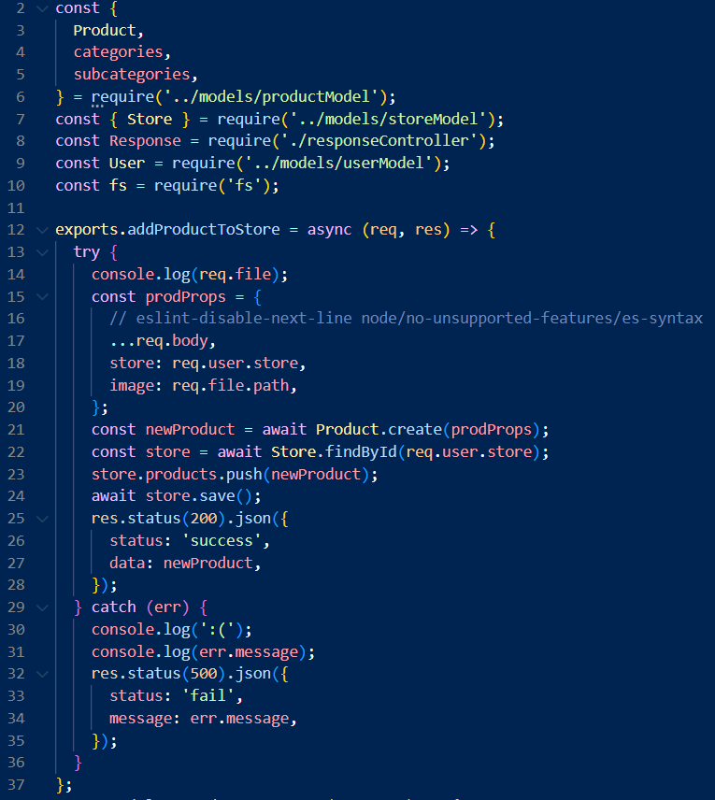
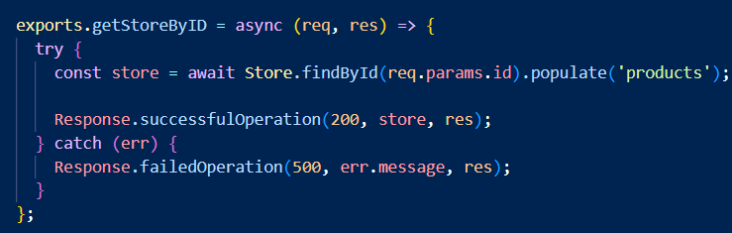
NODEJS
GET
POST

Slide 19
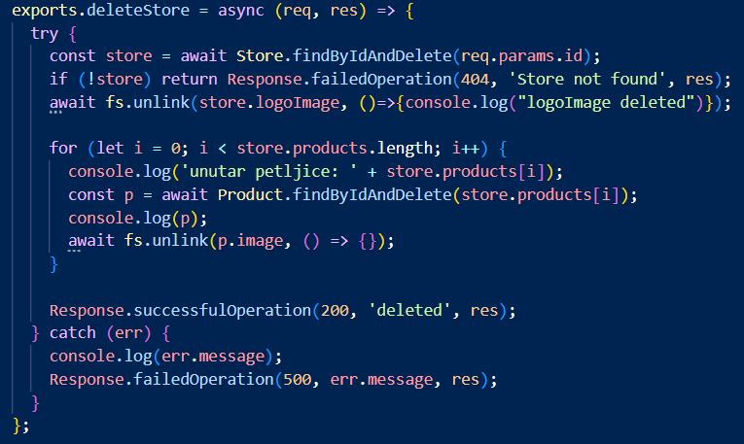
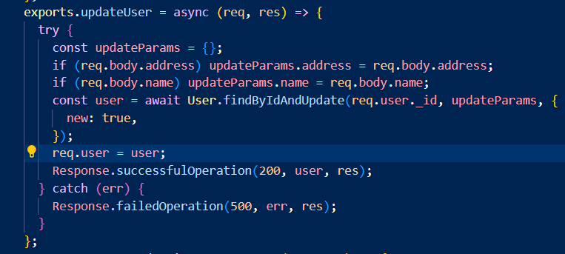
NODEJS
UPDATE
DELETE

Slide 20

NODEJS
VRLINE
MANE
Brzina
Jednostavno učenje
Asinhron kod
CPU intenzivne operacije

Slide 21
REACT

Slide 22

REACT
Javascript open source biblioteka
Razvoj Single Page Aplikacija
Razvoj mobilnih aplikacija (React native)
Razvoj web aplikacija
Renderovanje na strani servera

Slide 23
REACT-OSNOVNE KARAKTERISTIKE
Virtuelni DOM
Deklarativna programska paradigma
Komponentna struktura
JSX/TSX sintaksa
Ponovna upotrebljivost koda (Reusable code)
React context
React hooks

Slide 24
VIRTUELNI DOM
React kreira keš strukture podataka u memoriji.
Efikasno ažuriranje prikazanog DOM-a na pretraživaču.
Proces Pomirenja
Nema uticaja na programera
Povećanje performansi
Zahteva dodatnu memoriju

Slide 25
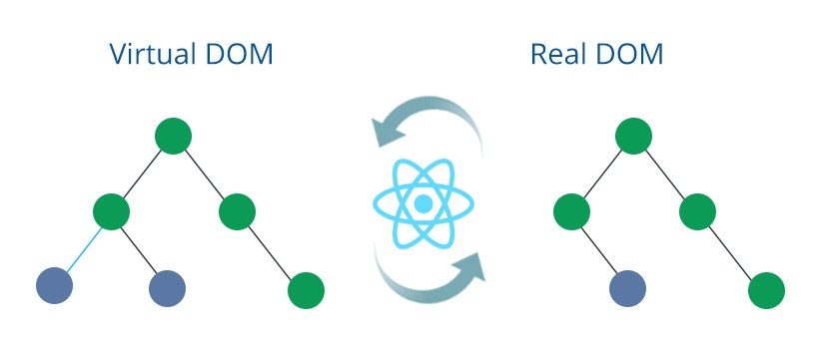
VIRTUELNI DOM

Slide 26
DEKLARATIVNA PROGRAMSKA PARADIGMA
Programer definiše šta treba postići, ne i na koji način
Minimizacija promenljivosti - nepromenljive strukture eliminišu greške koje je teško otkriti
Favorizacija složenih struktura
Funkcije višeg reda

Slide 27
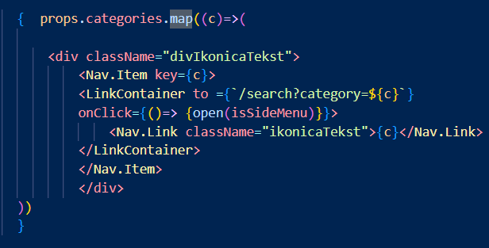

DEKLARATIVNA PROGRAMSKA PARADIGMA
HOW?

Slide 28
KOMPONENTNA STRUKTURA
React kod je sastavljen od entiteta koje se nazivaju komponente.
React komponente su samostalne, ponovno upotrebljivi delovi koda koji definišu izgled i ponašanje dela korisničkog interfejsa.
Mogu primati podatke od roditeljskih komponenata putem propertija (props), što omogućava dinamičko ponašanje komponenata.
Prolaze kroz različite faze životnog ciklusa - montaža, ažuriranje, demontaža

Slide 29
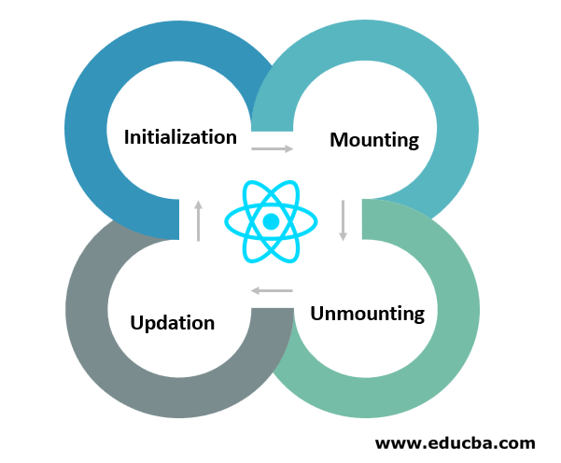
KOMPONENTNA STRUKTURA

Slide 30
JSX/TSX SINTAKSA
Sintaksni šećer JavaScript koda.
Pisanje XML/HTML-sličnog koda unutar JavaScript fajlova.
Efikasno i čitko pisanje React komponenata.

Slide 31
REUSABLE CODE
Omogućava programerima da efikasno koriste isti deo koda u različitim delovima aplikacije.
Održavanje koda, smanjenje redundancije i olakšavnje skaliranja projekta
Funkcije ili metodi koji obavljaju specifične zadatke i mogu se pozivati iz različitih delova aplikacije.
React komponenata koje se mogu koristiti u različitim delovima korisničkog interfejsa.
Biblioteka i modula koji sadrže funkcionalnosti koje se često koriste
React Hook-ova za deljenje logike između komponenata

Slide 32
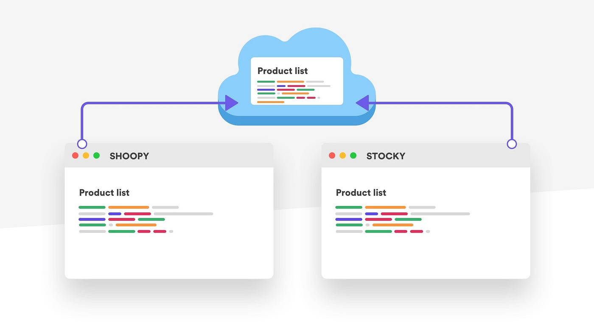
REUSABLE CODE

Slide 33
REACT CONTEXT
Mehanizam koji omogućava deljenje vrednosti - podatke, teme, autentikacija itd. između komponenti
Umanjuje potrebu za prosleđivanjem props-a kroz sve međusobno ugnježdene komponente.
Olakšava upravljanje stanjem aplikacije na globalnom nivou.

Slide 34



REACT CONTEXT
REACT CONTEXT API
REDUX
ZUSTAND

Slide 35
REACT HOOKS
Funkcionalnosti koje omogućavaju funkcionalnim komponentama da koriste stanje.
Pomoću React Hooks-a se izoluje logika stanja i sporedne efekte od funkiconalne komponente.
Mogućnost izolovanja koda za višestruku upotrebu.
Najkorišćeniji React Hooks:
useState
useContext
useEffect
useReducer
useRef

Slide 36
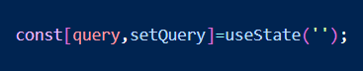
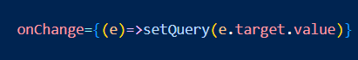
REACT HOOKS - PREGLED
useState-omogućava funkcionalnim komponentama da koriste lokalno stanje. Ovaj hook prima početnu vrednost i vraća niz koji sadrži trenutnu vrednost stanja i funkciju za ažuriranje tog stanja.

Slide 37
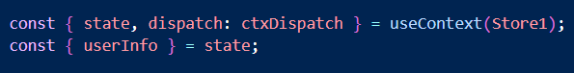
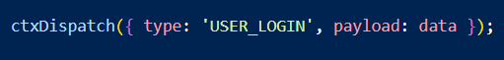
REACT HOOKS - PREGLED
useContext- omogućava funkcionalnim komponentama da koriste vrednost iz React Context-a. Ovaj hook prima React Context i vraća trenutnu vrednost konteksta.

Slide 38
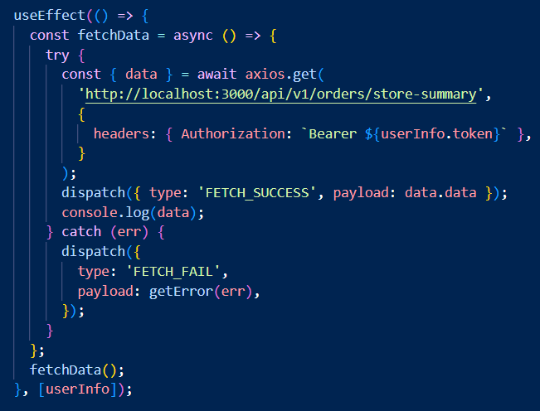
REACT HOOKS - PREGLED
useEffect-koristi se za izvođenje efekata u funkcionalnim komponentama. Efekti mogu biti bilo koje operacije koje utiču na komponentu, kao što su API pozivi, pretplate na podatke, ili upravljanje životnim ciklusom komponente.

Slide 39
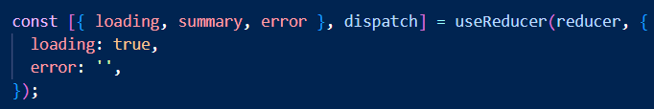
REACT HOOKS - PREGLED
useReducer- pomaže u upravljanju složenim stanjem u funkcionalnim komponentama. Koristi se zajedno sa dispatch funkcijom kako bi se ažuriralo stanje komponente.

Slide 40
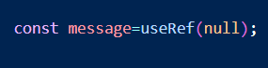
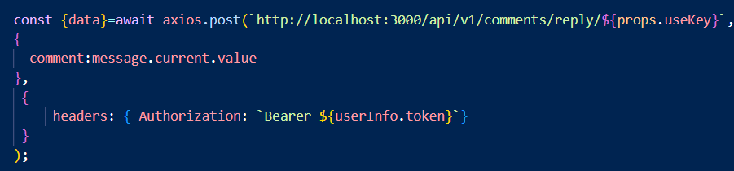
REACT HOOKS - PREGLED
useRef- omogućava pristup referencama na DOM elemente ili na vrednosti koje se ne menjaju tokom vremena, bez izazivanja ponovnog renderovanja komponente.

Slide 41
REACT
VRLINE
MANE
Brzina
Jednostavno učenje
Asinhron kod
CPU intenzivne operacije

Slide 42
ZAKLJUČAK

Slide 43


HVALA NA PAŽNJI!

